Slide 1
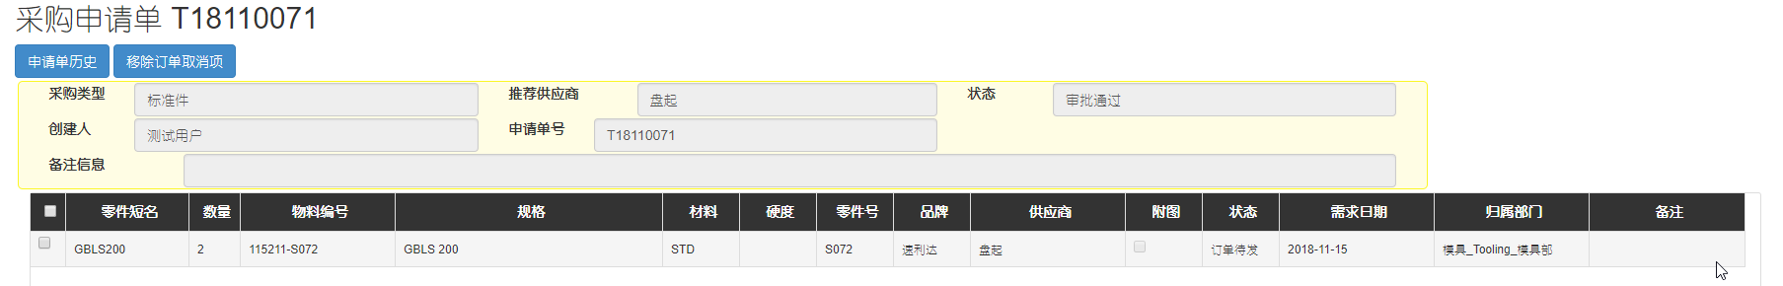
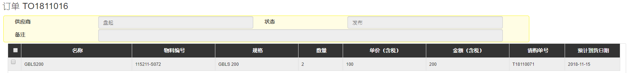
NG, 计划完成2018/11/23
审批通过并创建了采购PO后,设计清单内状态却变成未采购.
总结要求:,只要采购PR审批通过或产生了采购PO记录的,都不可以再更新BOM中采购状态到未采购..
否则就可以把
唯一可切换回未采状态切换回未采购购状态的是 从未有采购PR审核通过记录的情况下采购PR被退回时.
已产生PO零件，零件再次申购PR，被CAD经理审批“拒绝”时，采购状态显示为未采购
另,新零件初次产生PR时，CAD角色在提交审批前，取消PR，采购状态也应恢复为未采购
NG

Slide 2
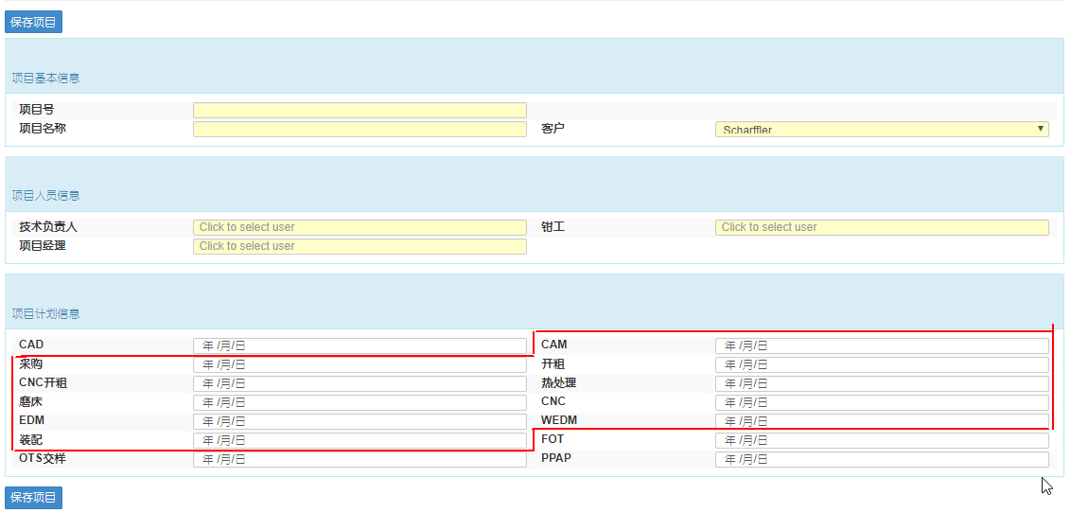
1. 新模具项目原计划CAD生成设计经理 ,项目计划信息中红框区域禁止填写
2.新模具项目原计划上加工计划CAM经理设置,项目计划信息中红框区域外禁止填写
3.所有新模的原计划 修改由管理经理修改
1. 修模具项目原计划CAM生成 ,并禁止修改
2.允许各自调整各自部门的计划,在页面上
****所有调整计划在界面上双击进行
OK
需求变更(权限调整,界面操作调整,附件功能,计划任务关联功能),OK

Slide 3
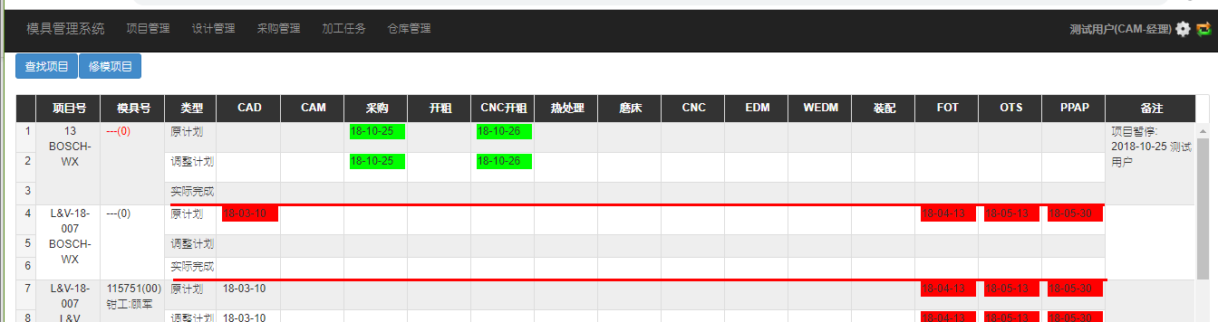
某一模号的磨床最后一个任务开始时,标记该模号的热处理日期为当前日期
磨床开始后,热处理任务自动结束
OK
功能体验,NG
1.自动完成依据最后一个任务
2.提供零件已完成,未完成清单.

Slide 4
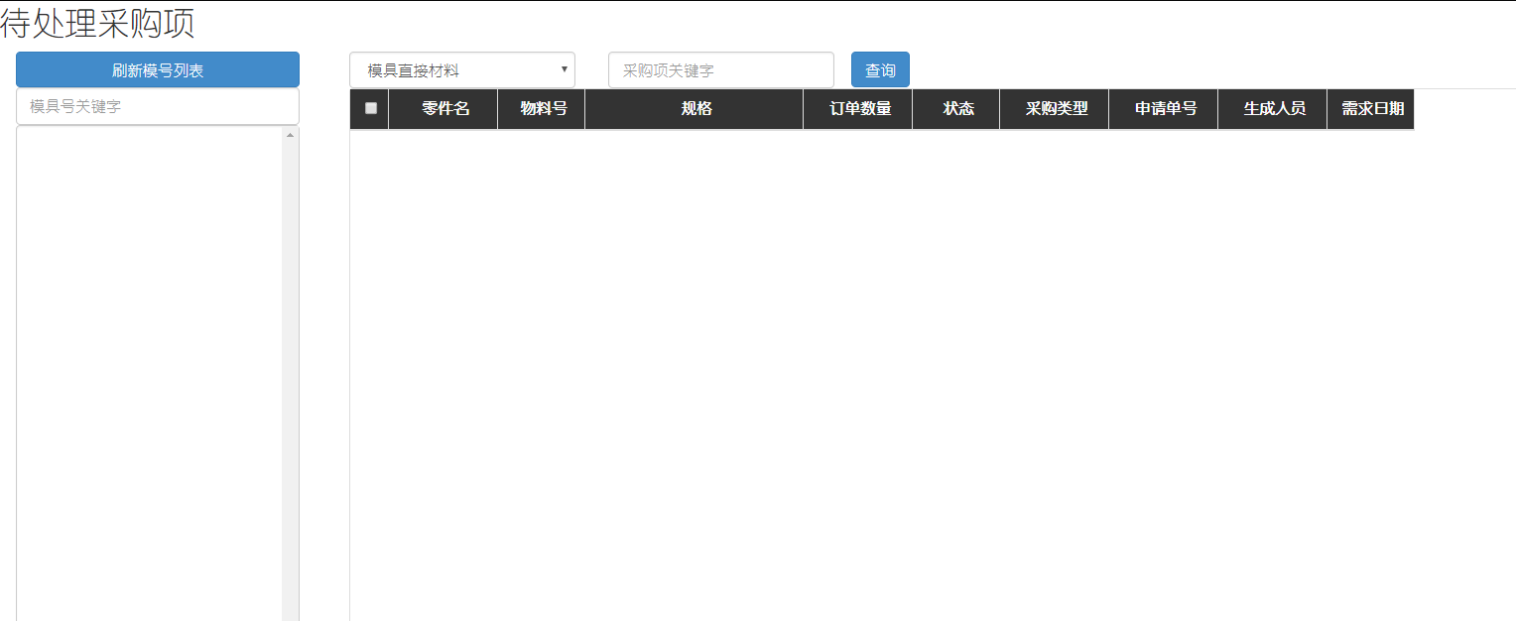
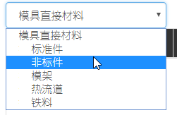
零件名/物料号/规格
问题1. 已有的采购项目,未列出左侧模具号,右侧也没有根据大类列出符合规则的明细
要求 左侧列出模号,默认不选择时为ALL,右侧全部列出大类的明细.
问题2. 采购关键字查询使用过滤条件采用下拉选择,再输入,(零件名,物料号,规格,PR号码),
条件默认为大类,模号为ALL
问题3.子类需要后缩一个汉字宽度
用户选择大类时,创建订单需要disable掉.
OK
Main
优化体验,NG 2018-11-23

Slide 5
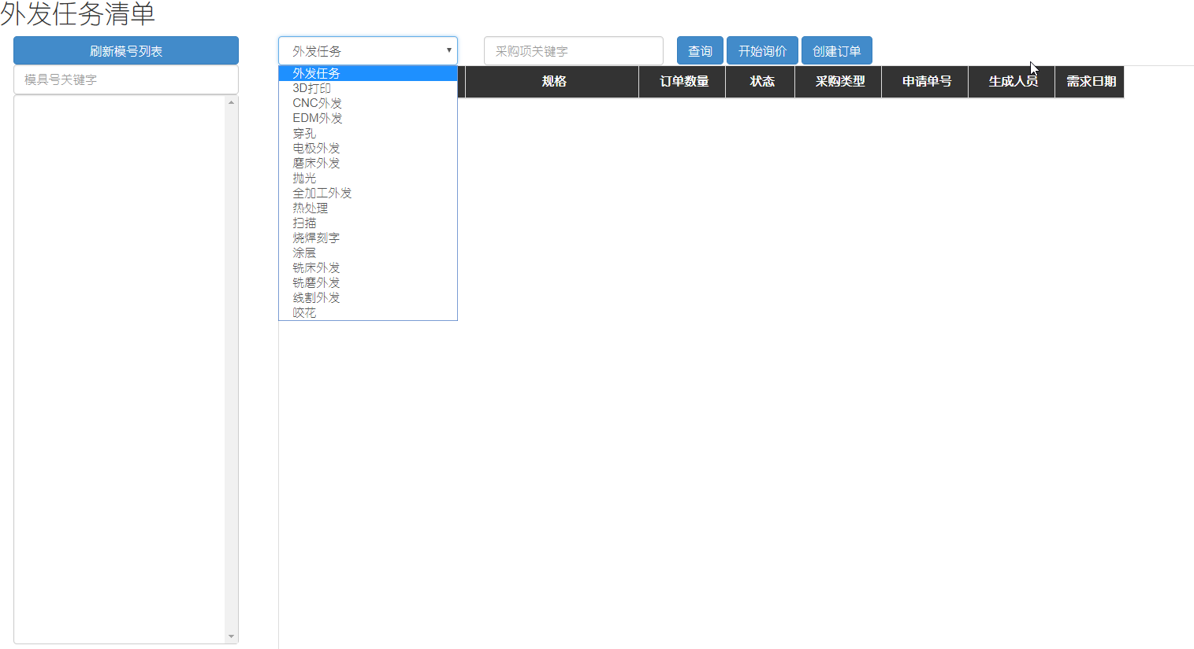
零件名/物料号/规格
OK
用户选择大类时,创建订单需要disable掉.
问题1. 已有的采购项目,未列出左侧模具号,右侧也没有根据大类列出符合规则的明细
要求 左侧列出模号,默认不选择时为ALL,右侧全部列出大类的明细.
问题2. 采购关键字查询使用过滤条件采用下拉选择,再输入,(零件名,物料号,规格,PR号码),
条件默认为大类,模号为ALL
问题3.子类需要后缩一个汉字宽度
Main
优化体验,NG 2018-11-23

Slide 6
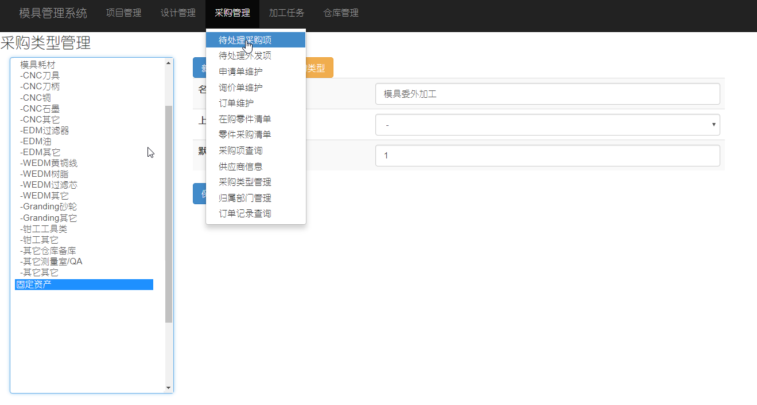
OK
问题1.模具耗材和固定资产需要增加一个待处理项目.
问题2. 模具直接材料,模具委外加工,模具耗材和固定资产4个大类不可删除,可修改名称.
否则无法正常进入待处理三大类
问题3 增加归属部门和子类的采购类型代码,更新部门代码.
Main
新增待处理资材功能 OK

Slide 7
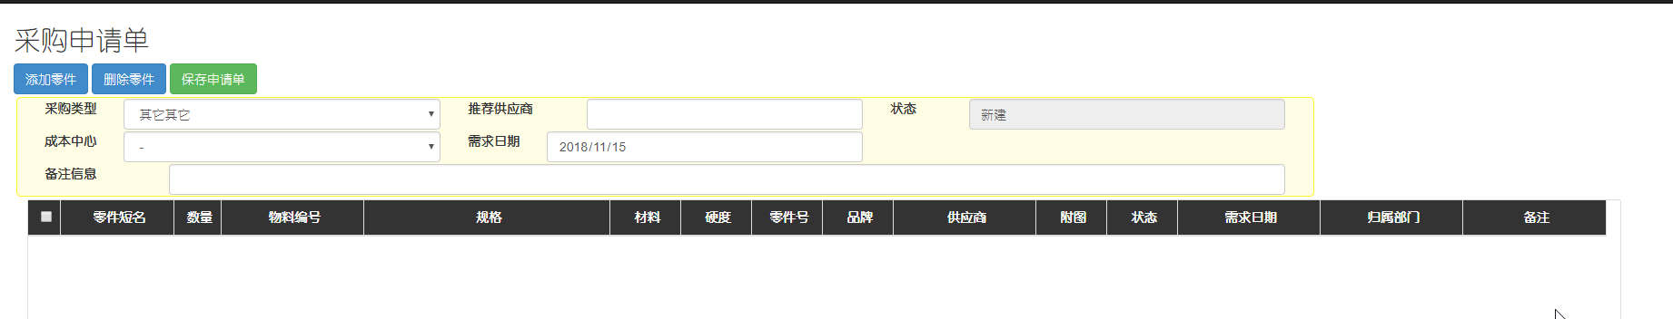
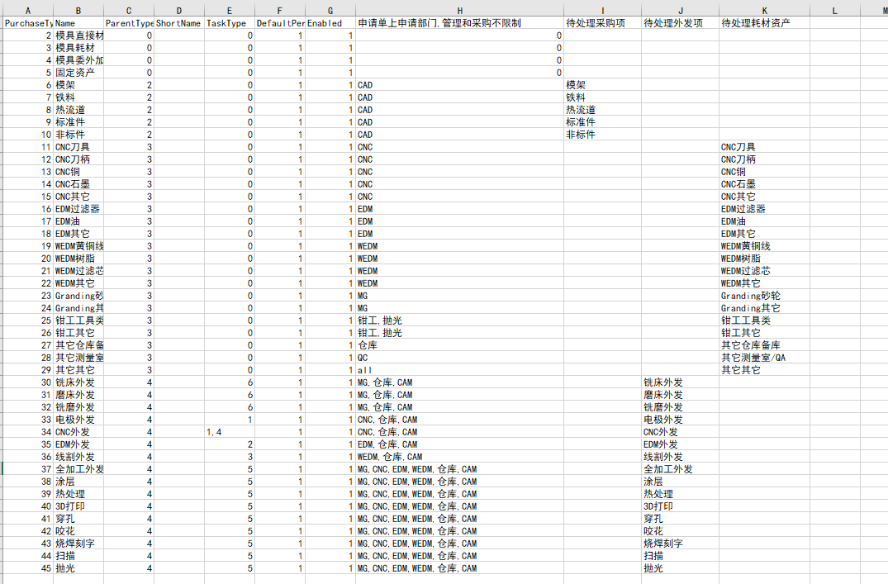
OK
问题1.模具耗材和固定资产需要增加一个待处理项目.
问题2. 模具直接材料,模具委外加工,模具耗材和固定资产4个大类不可删除,可修改名称.
否则无法正常进入待处理三大类
Main
层级更新,增加部门绑定,OK

Slide 8
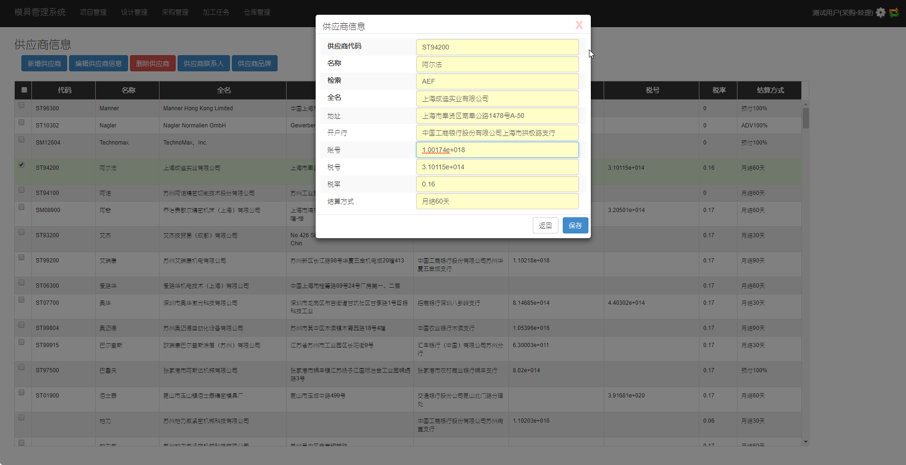
OK
Main
字段类型错误
提供的数据错误,预计2018-11-30

Slide 9
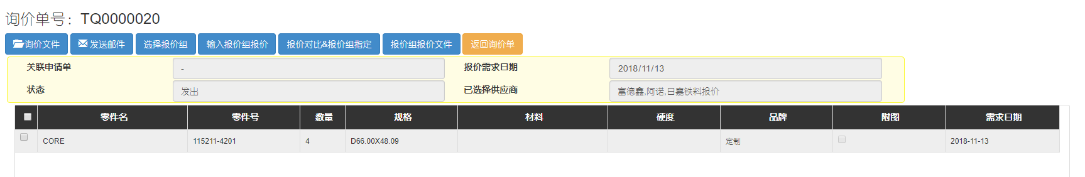
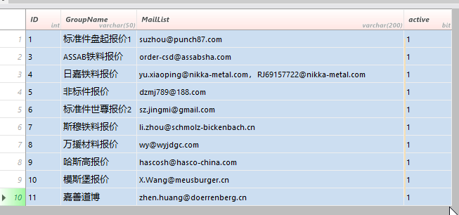
采购
ToolPurchasingSupplierGroup
问题1. 报价组管理界面
问题2. 要求除了选择保价组标题不变
其他报价组都修改为供应商
3. [报价组保价文件]移除
4.发送邮件要求
1. PDF的询价清单文件加入附件
2. 与清单相关的附件加入附件
3. 明细贴到邮件正文内
4. 主题是报价组的名称
5. 邮件地址贴到密送栏
SupplierID
需求变更(如上),预计2018-11-30

Slide 10
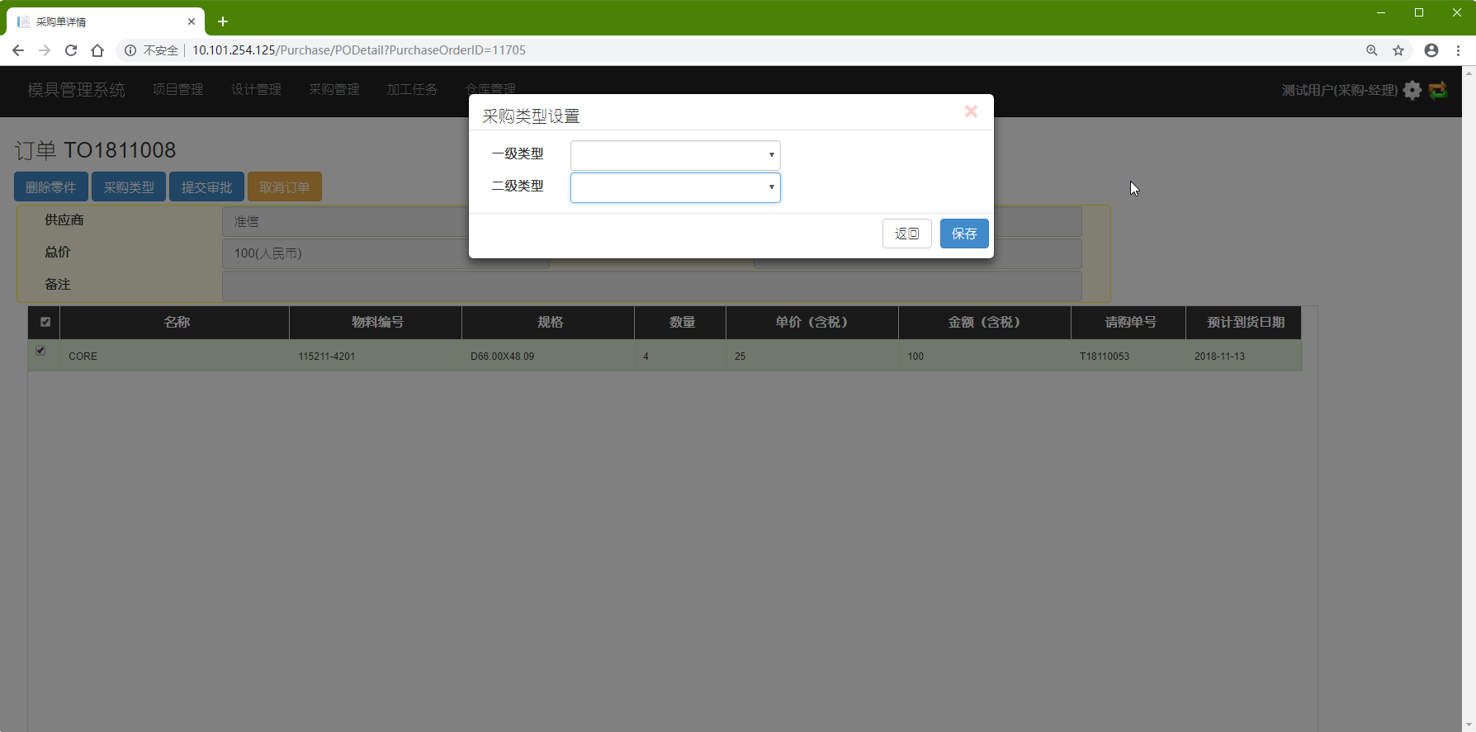
OK
采购类型的一级,二级无法选择?
Done
内部字段被修改,OK

Slide 11
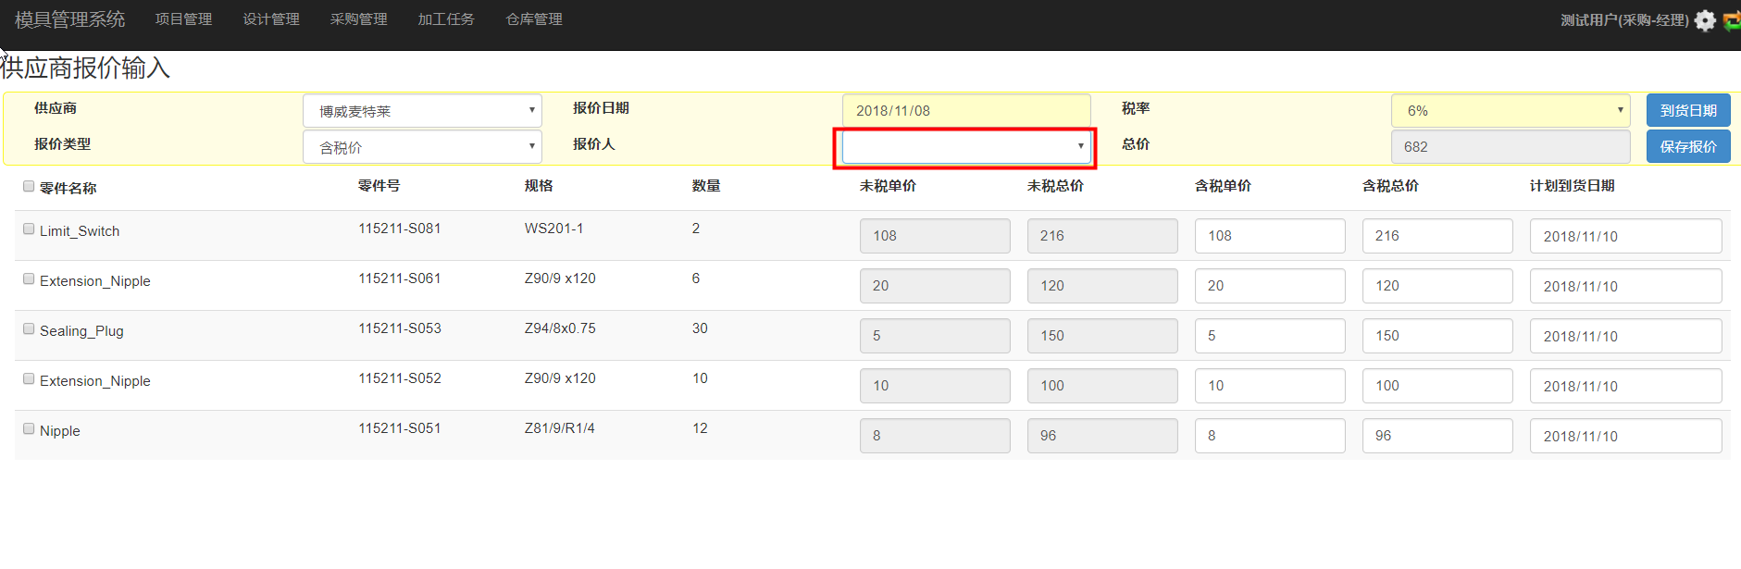
采购
报价人无法选择
OK
与第10页一同处理

Slide 12
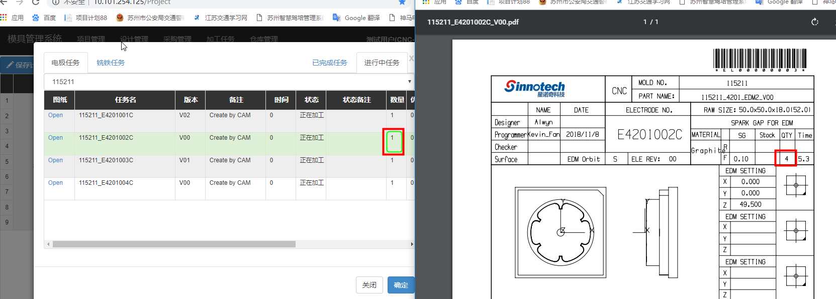
电极
所有电极的页面中,数量列不需要,仅显示R/F列
OK
界面错误,OK

Slide 13
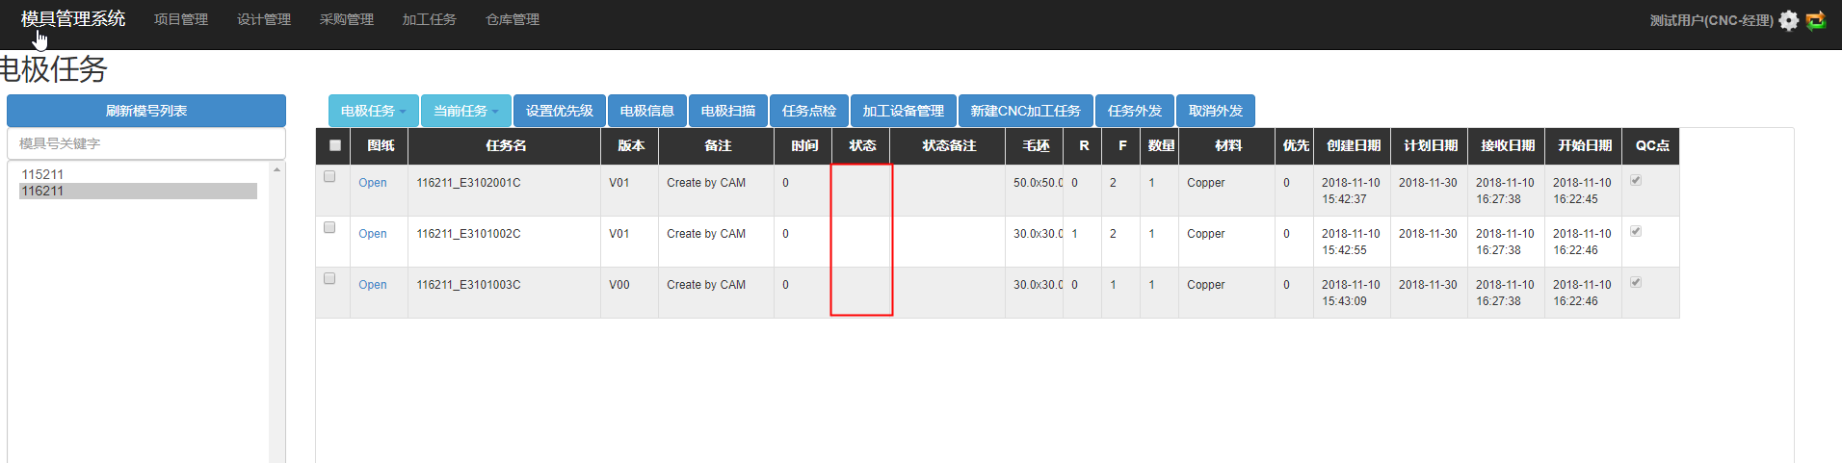
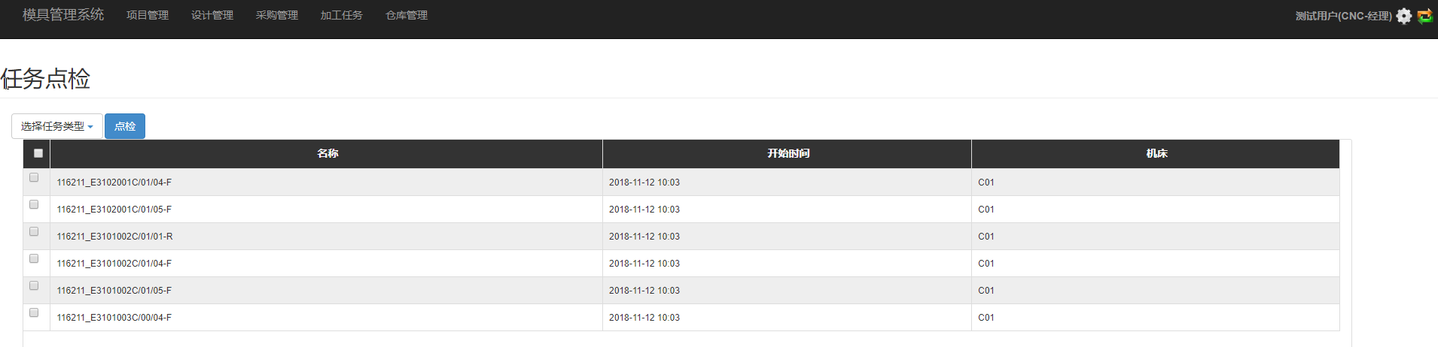
电极
内部BUG, OK
OK
电极的加工状态未显示
Done

Slide 14
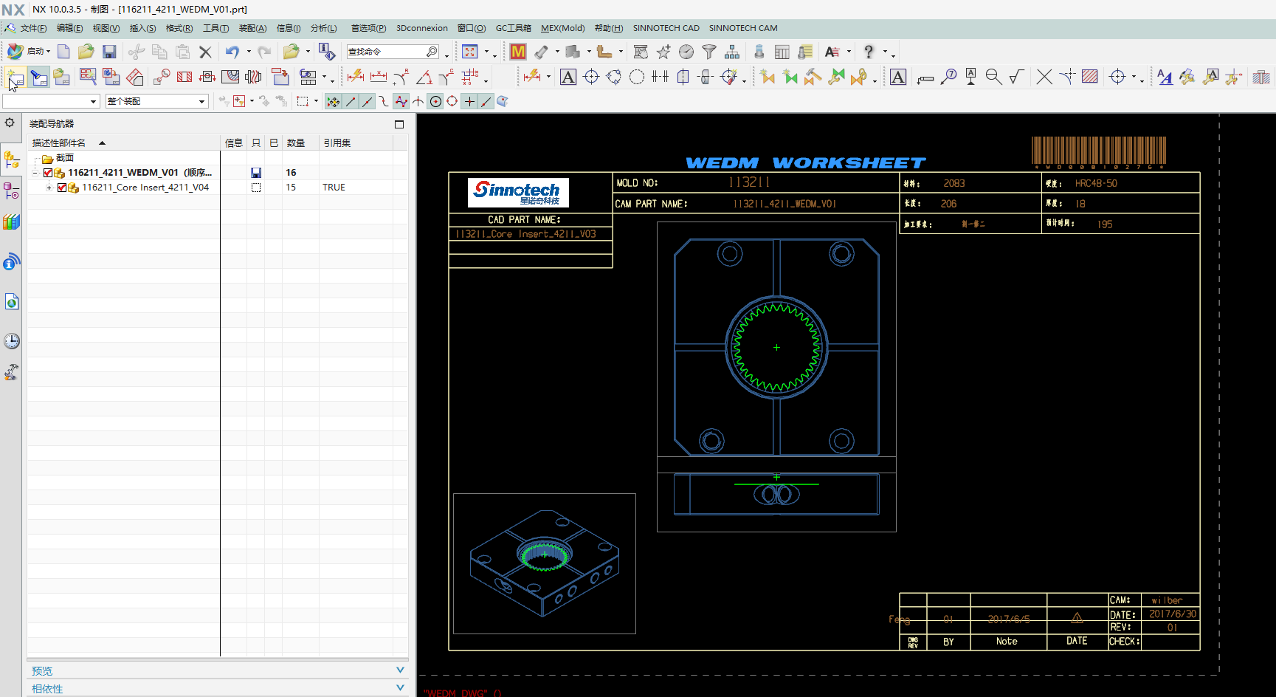
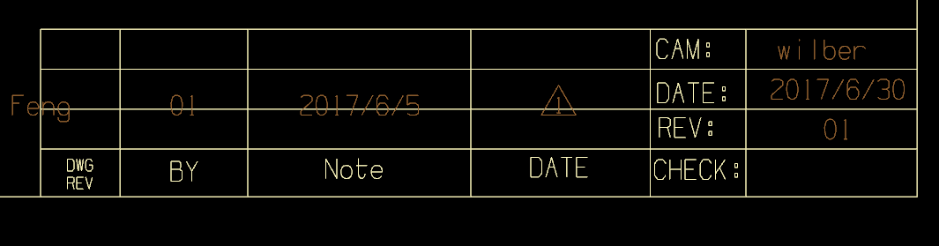
WEDM
升版图纸信息错误

Slide 15
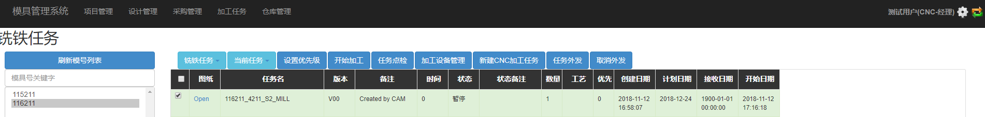
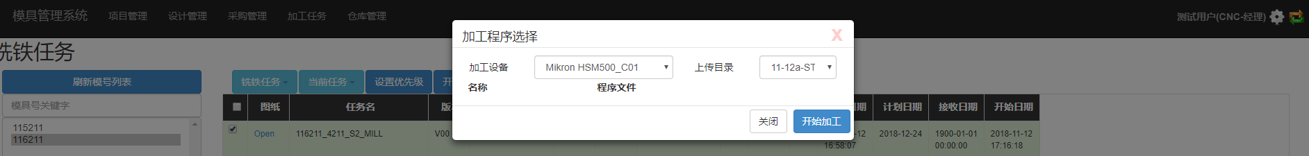
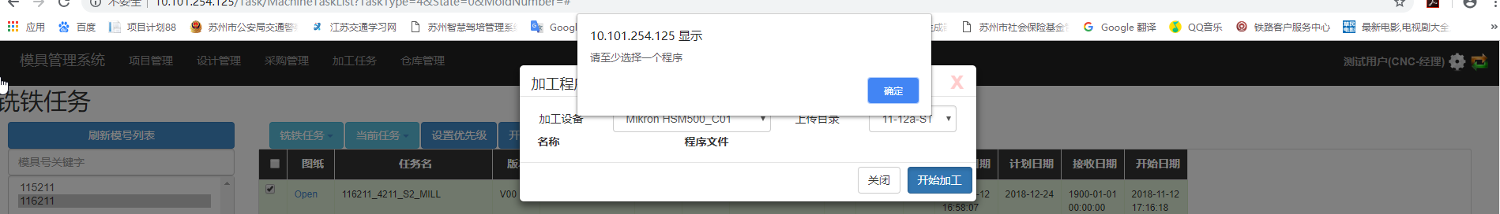
工时模块调整影响,OK
CNC暂停的任务重新开始时无程序可传
OK
Done

Slide 16
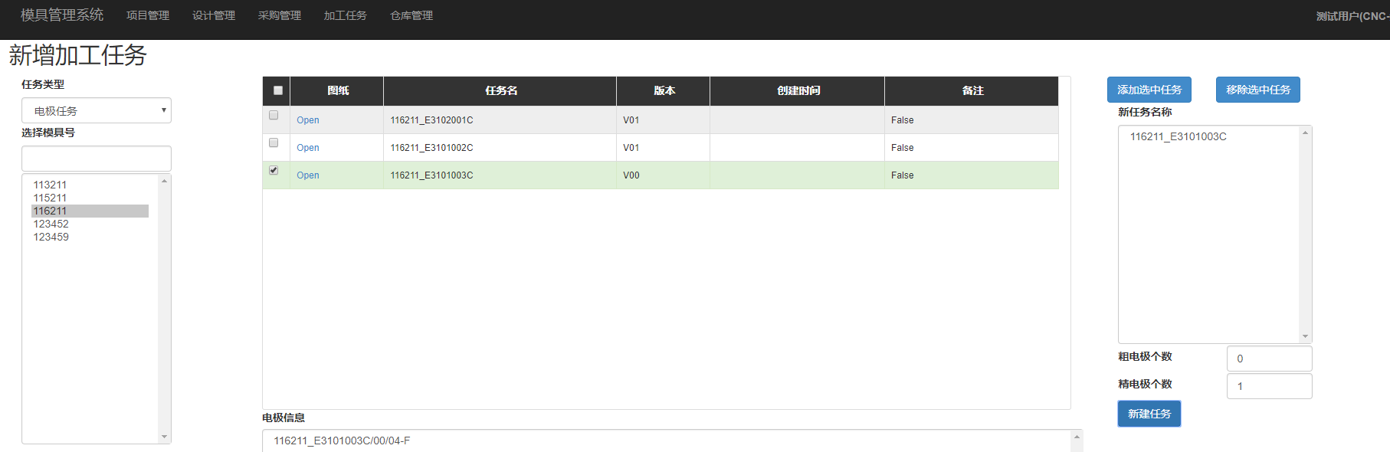
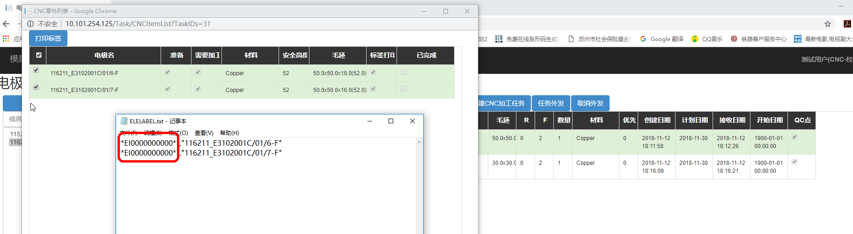
电极
此处默认是原程序的R/F数量.
源程序如果R/F为0,则对应输入框不可输入.
NG
CNC手动添加补电极，产生的序列号皆为零
内部BUG,NG 2018-12-7

Slide 17
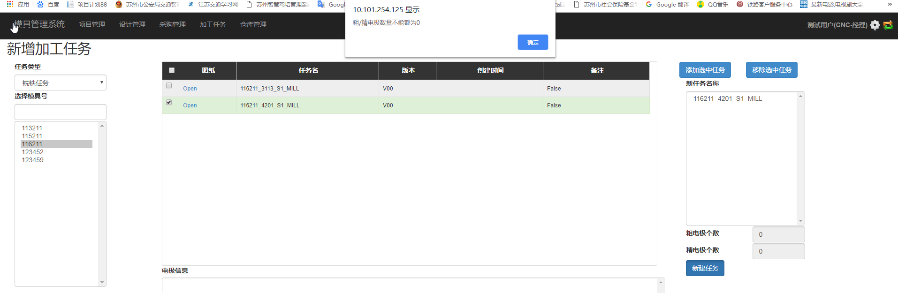
CNC
CNC手动添加CNC任务，新建任务提示电极数量为零，无法生成铣铁任务
NG
内部BUG,NG 2018-12-23

Slide 18
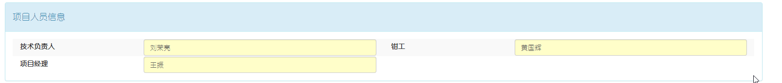
是否可通过下拉选择.
过滤对应部门人员.
技术负责人—CAD
项目经理 –项目
钳工负责人—钳工
NG
优化体验,NG 2018-11-23

Slide 19
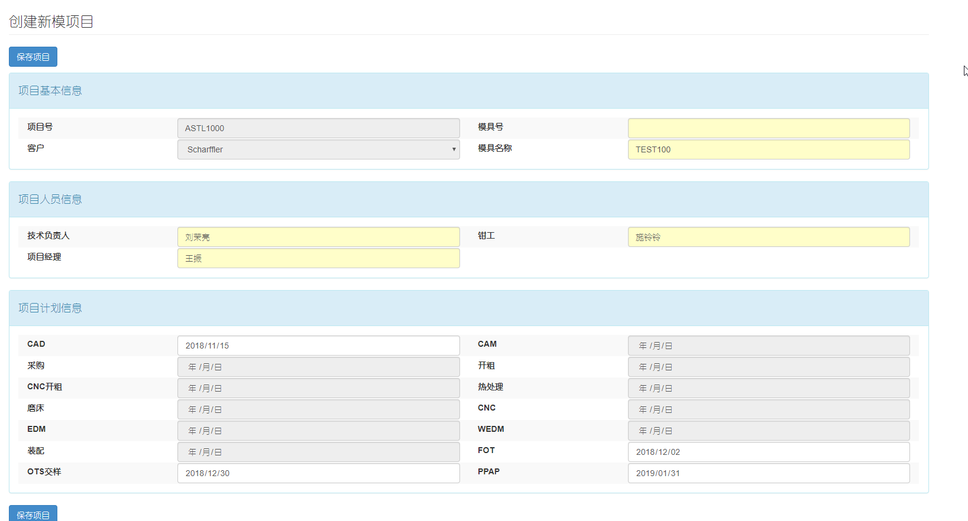
项目
OK
新建模具项目时,此处需为空,因为他与主项目名称无任何关系.
Main
优化体验,OK

Slide 20
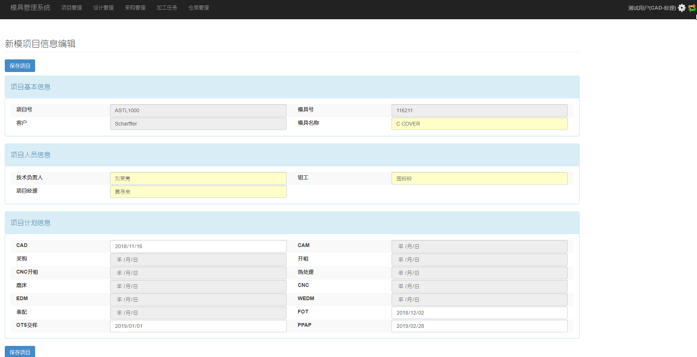
项目
内部BUG,NG 2018-11-23
OK
Main
通过编辑项目进入该页面时问题如下(现在的CAD,或管理均可修改项目计划信息)
具有编辑权限的人员(CAD,管理),针对项目计划信息区域不可再变更, 否则与页面上的权限要求不一致.页面上要求的CAD,只能在输入并保存了CAD,FOT,OTS,PPAP后只有管理权限修改.

Slide 21
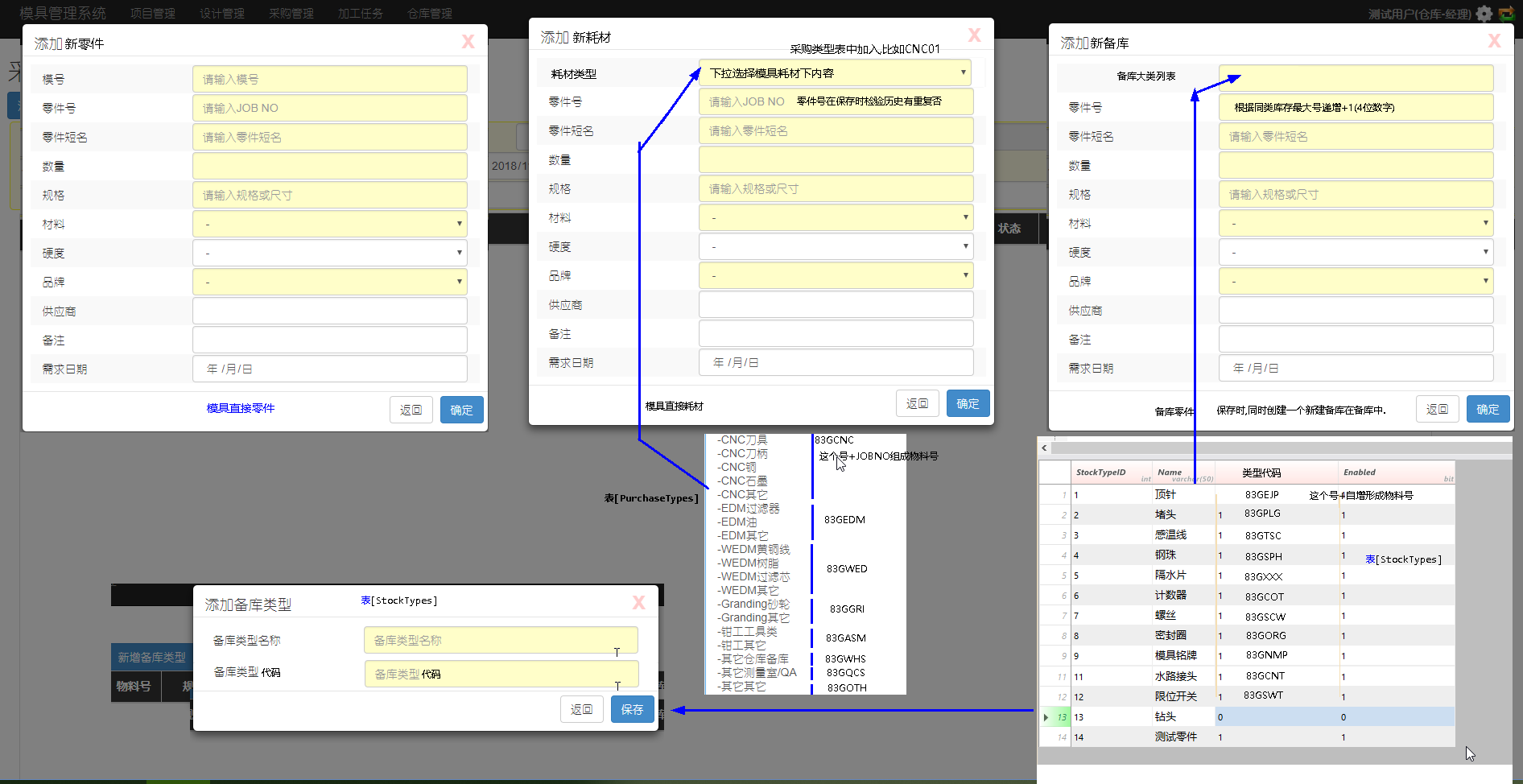
新增功能,NG 2018-11-23
采购
Main

Slide 22
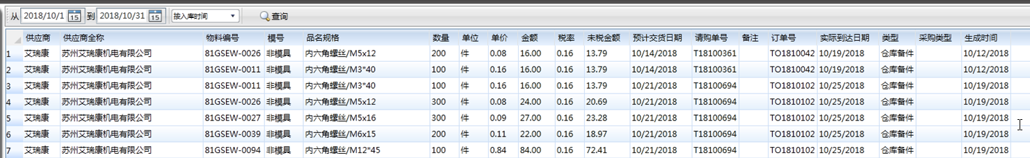
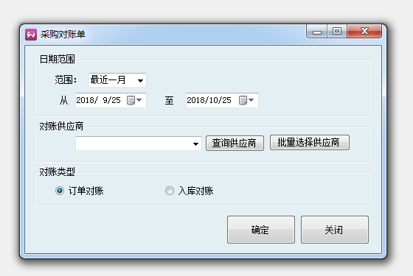
采购
导出EXCEL
年月 | 事业部 | 成本中心 | 制程分类 | 一级分类 | 二级分类 | 供应商全称 | 供应商编号 | 模号 | 规格 | 数量 | 单位 | 含税单价 | 含税总价 | 税率 | 未税总价 | 订单 | 请购单 | 备注 | 其他
Aug-18 | 这边读取每个明细的成本中心后,截取第一个(_)前内容 | 这边读取每个明细的成本中心后,截取最厚一个(_)后内容 | 空白在那 | 采购一级大类 | 采购二级大类 | 供应商全称 | ST99200 | 物料号截取(-)前段 | 金钟油石400#3*6*150 | 20 | 件 | 10 | 200 | 0.16 | 172.41 | TO1806007 | T18051006
Aug-18 |  |  |  |  |  |  |  |  | 木刷50mm | 20 |  | 3.5 | 70 | 0.16 | 60.34 | TO1806007 | T18051006
Aug-18 |  |  |  |  |  |  |  |  | 自粘打磨片 | 3 |  | 55 | 165 | 0.16 | 142.24 | TO1806007 | T18051006
Aug-18 |  |  |  |  |  |  |  |  | 内六角螺丝/M8x35 | 200 |  | 0.31 | 62 | 0.16 | 53.45 | TO1806007 | T18051006
Aug-18 |  |  |  |  |  |  |  |  | 内六角螺丝/M10*35 | 200 |  | 0.5 | 100 | 0.16 | 86.21 | TO1806007 | T18051006
Aug-18 |  |  |  |  |  |  |  |  | 内六角螺丝/M6x25 | 300 |  | 0.14 | 42 | 0.16 | 36.21 | TO1806007 | T18051006
Aug-18 |  |  |  |  |  |  |  |  | 内六角螺丝/M6x30 | 300 |  | 0.15 | 45 | 0.16 | 38.79 | TO1806007 | T18051006
Aug-18 |  |  |  |  |  |  |  |  | 薄头型螺丝/CCBS4-8 | 300 |  | 0.3 | 90 | 0.16 | 77.59 | TO1806007 | T18051006
Aug-18 |  |  |  |  |  |  |  |  | 平头螺丝/FFB4-10 | 300 |  | 0.25 | 75 | 0.16 | 64.66 | TO1806007 | T18051006
Aug-18 |  |  |  |  |  |  |  |  | 内六角螺丝/M5*20 | 300 |  | 0.1 | 30 | 0.16 | 25.86 | TO1806007 | T18051006
Aug-18 |  |  |  |  |  |  |  |  | 内六角螺丝/M8x20 | 300 |  | 0.23 | 69 | 0.16 | 59.48 | TO1806007 | T18051006
Aug-18 |  |  |  |  |  |  |  |  | 内六角螺丝/M4*20 | 300 |  | 0.1 | 30 | 0.16 | 25.86 | TO1806007 | T18051006
Aug-18 |  |  |  |  |  |  |  |  | 硅胶O型密封圈/ORP4 | 100 |  | 0.2 | 20 | 0.16 | 17.24 | TO1806007 | T18051006
Aug-18 |  |  |  |  |  |  |  |  | 硅胶O型密封圈ORP5 | 100 |  | 0.23 | 23 | 0.16 | 19.83 | TO1806007 | T18051006
Aug-18 |  |  |  |  |  |  |  |  | 胶水53-14 | 10 |  | 85 | 850 | 0.16 | 732.76 | TO1806007 | T18051006
Aug-18 |  |  |  |  |  |  |  |  | 内六角螺丝/M10x40 | 200 |  | 0.54 | 108 | 0.16 | 93.10 | TO1806050 | T18060105
Aug-18 |  |  |  |  |  |  |  |  | 薄头型螺丝/CCBS5-10 | 300 |  | 0.35 | 105 | 0.16 | 90.52 | TO1806050 | T18060105
Aug-18 |  |  |  |  |  |  |  |  | 内六角螺丝/M8*45 | 200 |  | 0.38 | 76 | 0.16 | 65.52 | TO1806050 | T18060105
Aug-18 |  |  |  |  |  |  |  |  | 内六角螺丝/M2x20 | 300 |  | 0.21 | 63 | 0.16 | 54.31 | TO1806050 | T18060105
界面上如上图, 需要支持导出
界面上显示 事业部,成本中心,一级分类,二级分类,供应商短名,模具号(物料号前段),规格,数量单位,单价,金额,税率,未税金额,订单号,PR单号,生成时间,预计交货日,实际到达日,备注
EXCEL导出时字段及顺序按照上面EXCEL贴表进行,数据获取按上面内容进行.
增加对账单
Main
新增功能,OK
订单生成时间为条件
零件全部入库,订单完成时间为条件

Slide 23
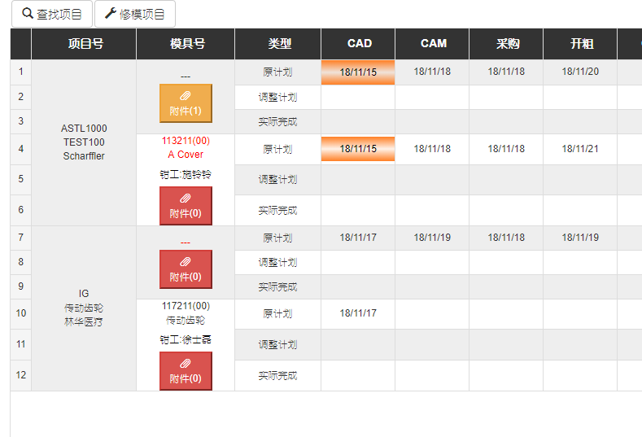
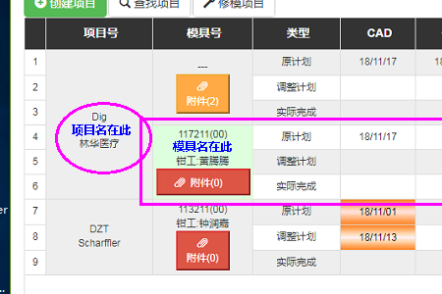
优化体验,NG 2018-11-23
NG
1.行高维持11/12日之前的.包括三行的总高不变
2.附件调整成宽扁形状,以应对增加的行,否则右侧计划日期底色不能填满单元格

Slide 24
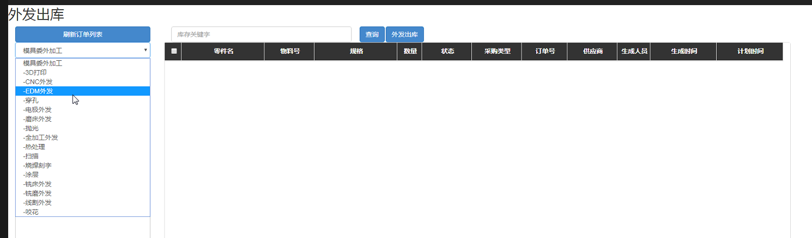
采购
外发出库列表和右侧联动列表更新.
修改搜索关键字提示
左侧订单列表的显示完整性检查
内部BUG,NG 2018-11-23

Slide 25
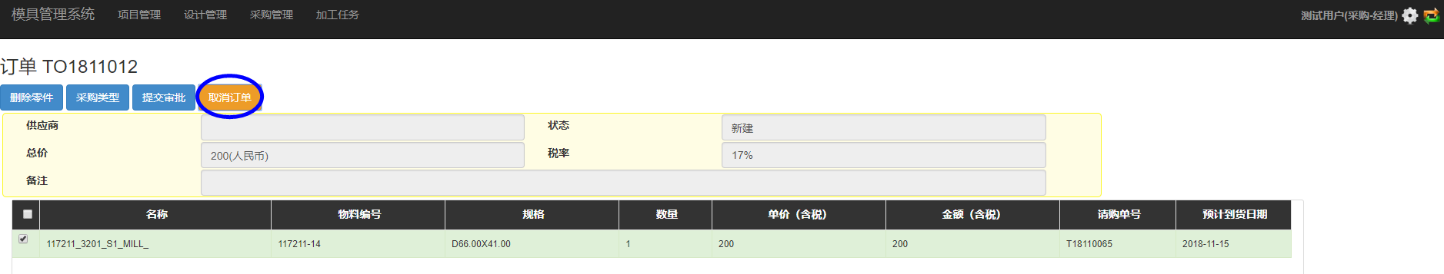
采购
订单维护中，订单无法取消订单
OK
内部BUG,OK

Slide 26
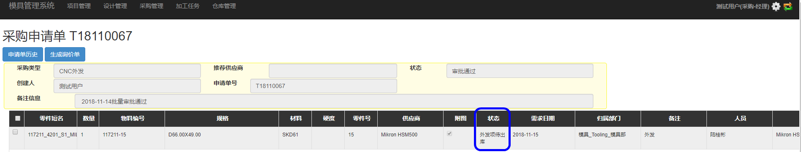
采购
外发任务中，采购审批通过后，电极，CNC,,WEDM,EDM任务发布后，状态为 “外发项待出库”
OK

Slide 27
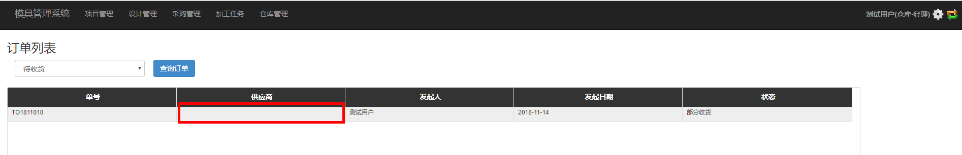
采购
电极外发，仓库界面收货界面无供应商
OK
Done
内部BUG,OK

Slide 28
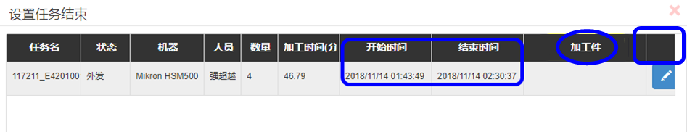
采购
NG
1：任务外发与接收时间非24h工作制
2：加工件（在电极项确认是否留存留存）
3：分配工时图标上侧无表头→工时分配
Main
内部BUG,NG预计2018-11-23

Slide 29
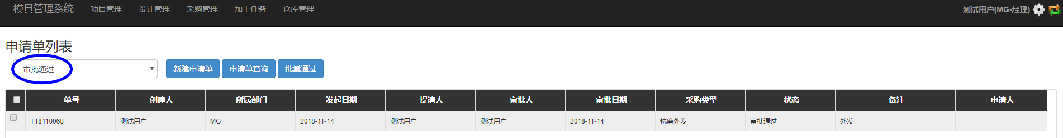
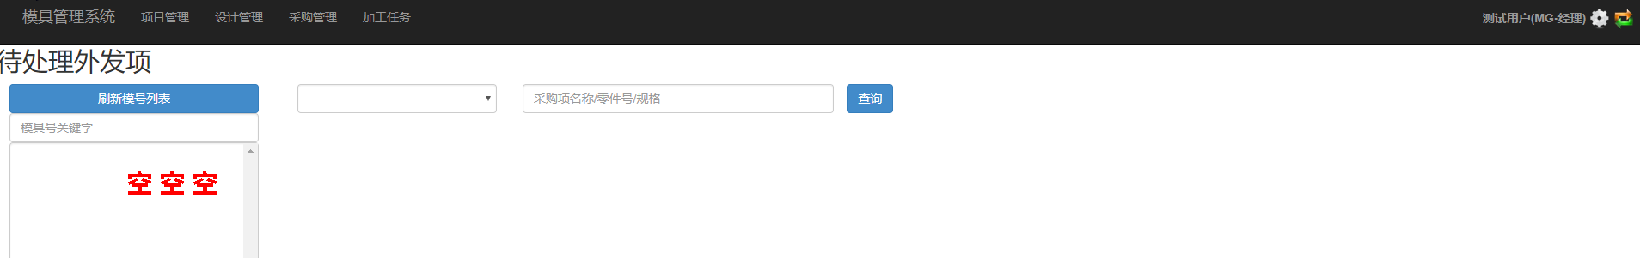
1：MG铣磨外发任务，在待处理外发项无内容
OK
Done
内部BUG,OK

Slide 30
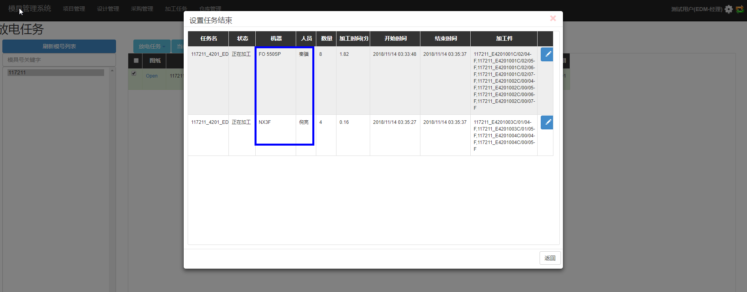
EDM
EDM任务中，四组电极，分成两个机台与操作工，设置加工结束时，关闭其中一项，此放电任务就全部关闭，正确需求，为此EDM任务子项全部结束，EDM主任务才能关闭
Main
内部BUG,NG预计2018-11-30

Slide 31
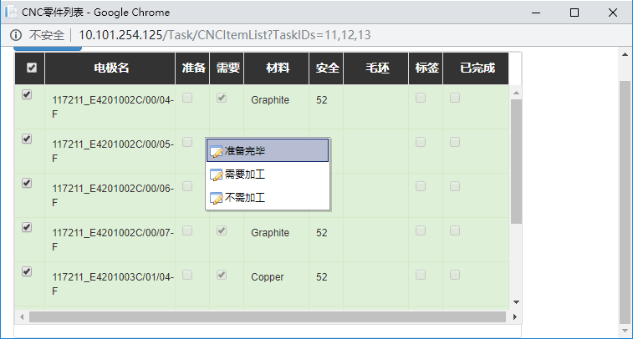
电极
验证老程序
OK
电极信息中的准备完毕按钮点击无效
Main
内部BUG,NG预计2018-11-30

Slide 32
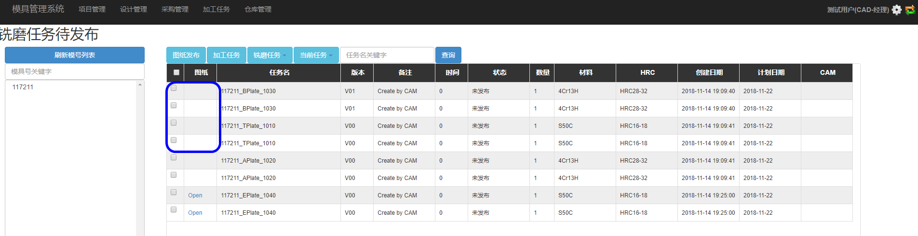
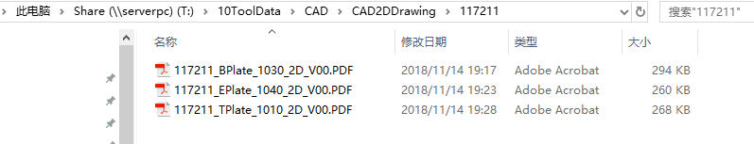
铣磨
电极信息中的准备完毕按钮点击无效
OK
数据库中图纸模式从INSIDE切到OUTSIDE模式,请重新测试
铣磨任务，先发布CAD图纸，生成时系统中有图纸，先生成任务，后生成图纸系统中无图纸
内部BUG,OK

Slide 33
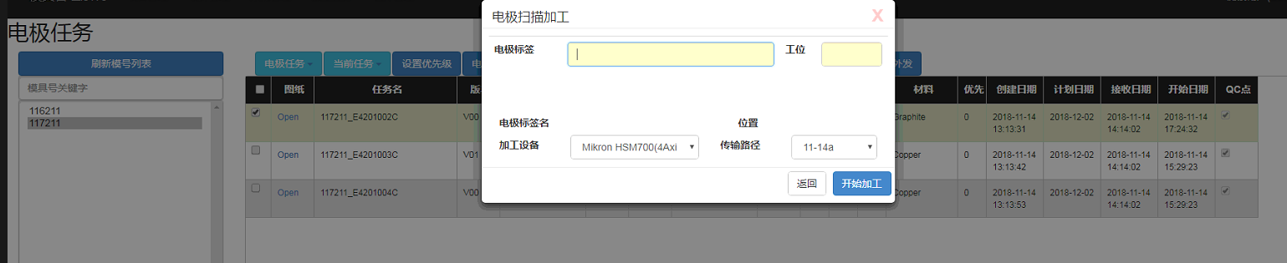
电极
添加部门人员选择
OK
Main
因工时模块新增,NG预计2018-11-30

Slide 34
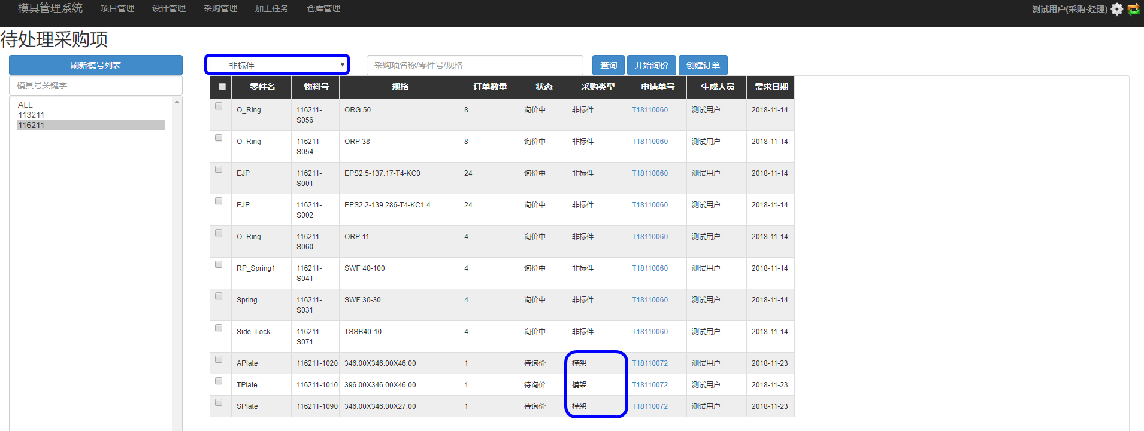
待处理采购项，图示筛选处无法实现功能
OK

Slide 35
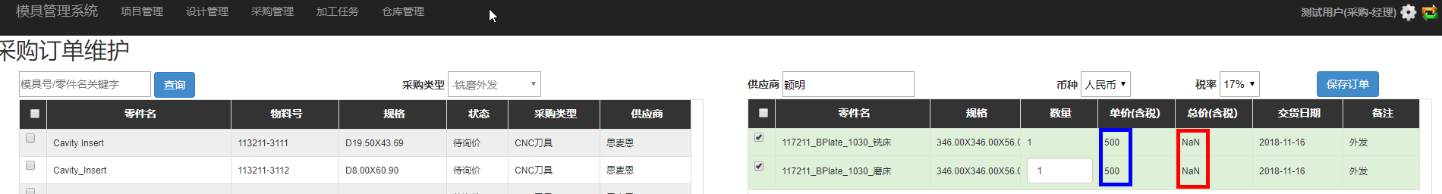
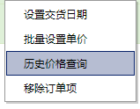
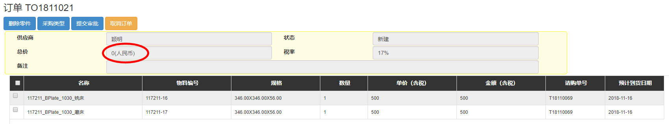
NG
采购
采购项批量设置单价后，总价数目为NaN,订单总价显示为“0”
内部BUG,NG预计2018-11-23

Slide 36

设置收到标记，建议在等待时可使用，处于“加工中”，“CNC结束”等其他状态不可用
内部BUG,NG预计2018-11-23

Slide 37

当电极任务在加工时，设置加工结束可以填写工时，主页面电极任务结束（点检未结束），点检结束后，任务界面任务重现，状态为 “CNC结束”，设置加工结束无内容， {建议，任务加工时，点击任务结束时警报要点检}
电极
内部BUG,NG预计2018-11-23
NG

Slide 38

仓库
在库库存清单请剔除备库查询
OK
内部BUG,NG预计2018-11-30

Slide 39

仓库
在库材料查询未看到正确采购的材料
OK
内部BUG,NG预计2018-11-30

Slide 40


采购
OK
更新采购类型管理,调整备库查询功能
2018-11-30

Slide 41
2018-11-02测试

Slide 42

OK
1:修模任务创建后的版本没有自动升版，新模为“00”，修模任务从‘01’开始按序升版
2：同模号的修模任务，“OTS”与“PPAP”任务无论在那个修模版本填写后，其余版本同步更新“原计划”，“调整计划”和“实际完成”

Slide 43



电极外发，仓库已正常收货，在CNC界面“设置加工结束”填写工时时，无任务可结束
NG 2018-12-07

Slide 44

系统中 “xxx返回xxx”,修正为”xxx关闭xxx”
模态框除外.
OK
NG 2018-12-04

Slide 45

1.在购零件清单增加一级分类,二级分类过滤.
2.调整到库数,到货日期,生成人员到 -3,-2,-1列.同时保证计划到货日期与PO生成是一致
3.增加一列调整到货日期在计划到货日期后,并增加一张记录表来记录采购项的调整记录.
要求调整日期除采购权限可在界面上修改,其他人员只能看.
OK
新增需求

Slide 46

1.零件采购清单增加一级分类,二级分类过滤.
OK
新增需求

Slide 47
1.采购项查询增加一级分类,二级分类过滤.
OK
新增需求

Slide 48

预计到货日期没有,
请依据PO单明细上的最后调整日期为准.
OK

Slide 49

询价单编辑页面和发送页面上
明细字段调整如图,
表头增加备注.
OK

Slide 50

报价组逻辑修改.
选择对象,显示在对应的textbox or list中,
选择修改即应用修改/删除.点击添加则添加(重复无修改的忽略/)
NG 2018-12-07

Slide 51

手工电极任务
新增任务的逻辑优化
默认右侧列表空时,新建任务按钮禁用.
左侧勾选,点击>添加到右侧,新建任务按钮启用
单选右侧加入的对象,修改粗/精,并记录在缓存中.
点击新建任务,按钮锁定直至任务创建,右侧列表清空.
加工信息优化
根据勾选的被加工对象,将任务名作为表头,加工对象作为明细,依次加入到信息表.
信息表标题根据任务类型变更为 电极信息/零件信息
选择表中字段更新为
图纸/任务名/版本/创建时间/创建人/ID.
NG
体验优化,NG 2018-12-07

Slide 52

增加加入/移除BUTTON
交货日期可单击修改.
体验优化,NG 2018-12-07

Slide 53



一级,二级采购项按照待处理采购项,条件限制调整到OK.
NG 2018-12-07

Slide 54

这边显示的是1次或多次加入的报价组中的供应商成员
这里显示的是输入报价的供应商成员

Slide 55


Slide 56

这里显示所有已选供应商对象
这里显示各自供应商的针对该询价单的附件,及添加修改..

Slide 57



报价对比及选定供应商页面出错,未知界面请速修正
请显示所有各报价组成员的报价记录.
根据用户选定的明细,点击选定供应商后, PO维护页面中,
已选定过供应商的不能再参与勾选.
已经通过对比报价界面选定供应商不能再修改了.
所以,如何加入到PO页面,包括供应商,税率,和价格,都是应该继承来自于选定的供应商及价格等

